Slide 2
120

Slide 3




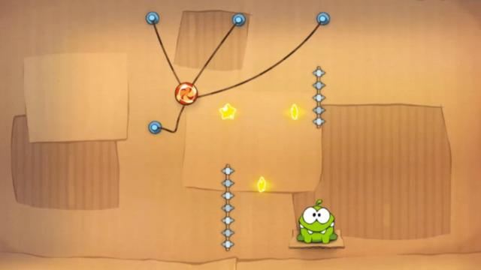
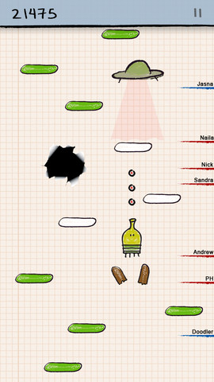
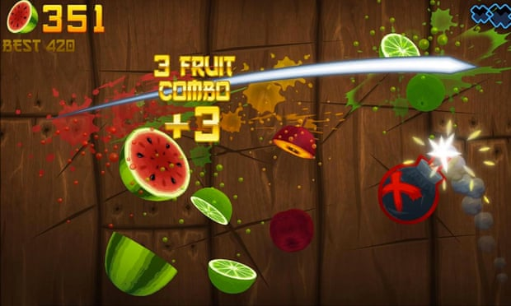
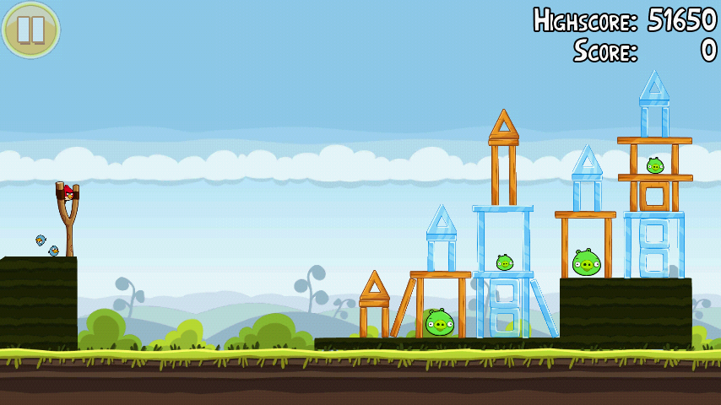
2018년 11월 19일 월요일
모바일 게임의 초기

Slide 4




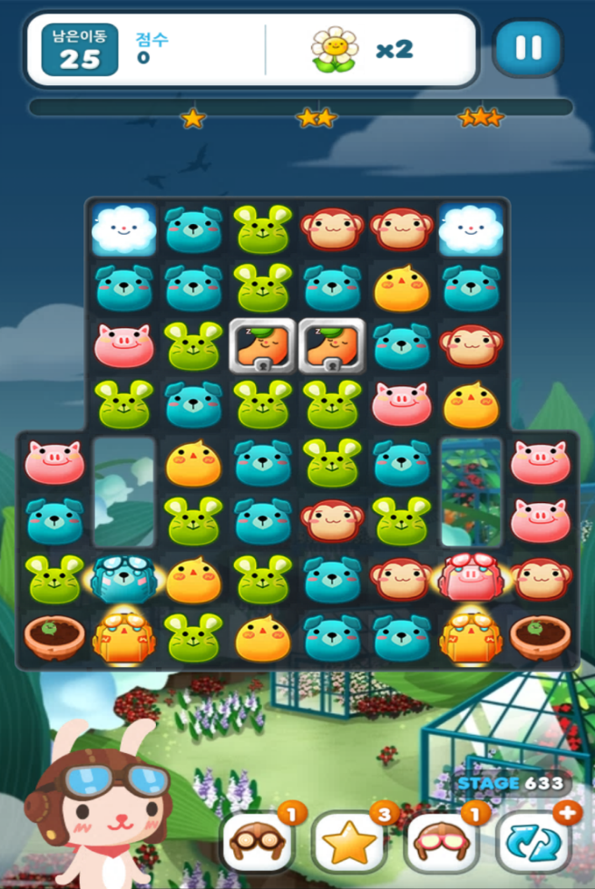

모바일 게임의 진화

Slide 5

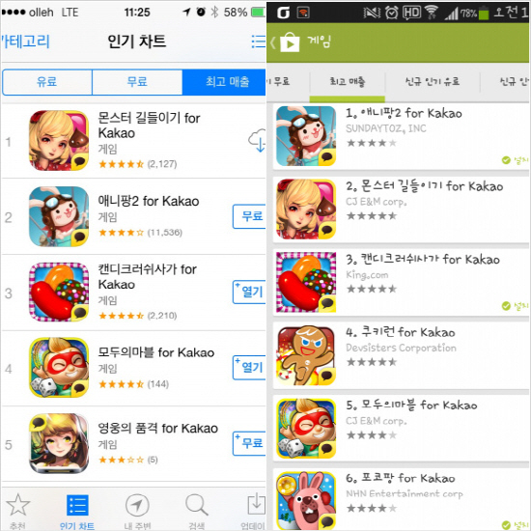

모바일 게임의 진화

Slide 6


카카오게임

Slide 7
카카오게임의 연혁
2013
카카오게임즈 법인 설립
2015
3개의 주식회사 120억 공동투자 유치
160억 전략적 투자
<프로젝트 W> 북미유럽 판권 계약 체결
㈜카카오게임즈로 사명 변경
2016
2017
통합 카카오게임즈 출범
제 54회 무역의 날 기념식, 3천만불 수출탑 수상
2018
게임개발 자회사 프렌즈게임즈 출범
총 1400억 투자 유치

Slide 8

카카오게임의 수입

Slide 9


카카오게임의 성공 비결_애니팡
소셜메시지서비스와의 결합을 이용한
초기 입점 효과와 커뮤니케이션
출시 40일 만에 가입자 1200만명 돌파 !!

Slide 10
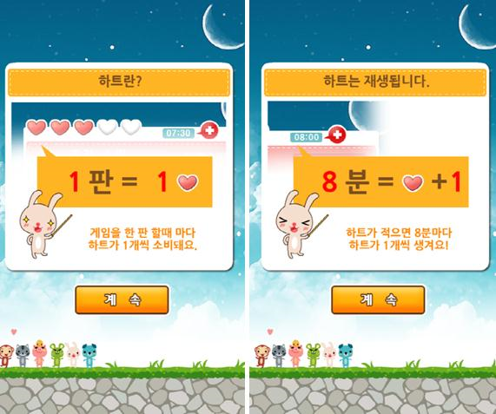
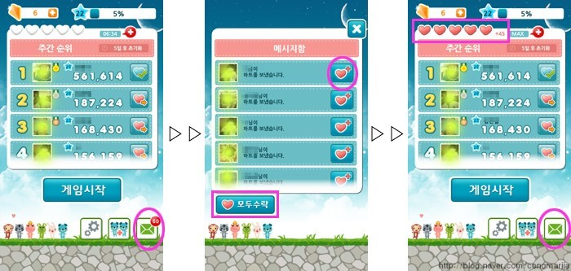
카카오게임의 성공 비결_애니팡

Slide 11




카카오게임의 본격화

Slide 12
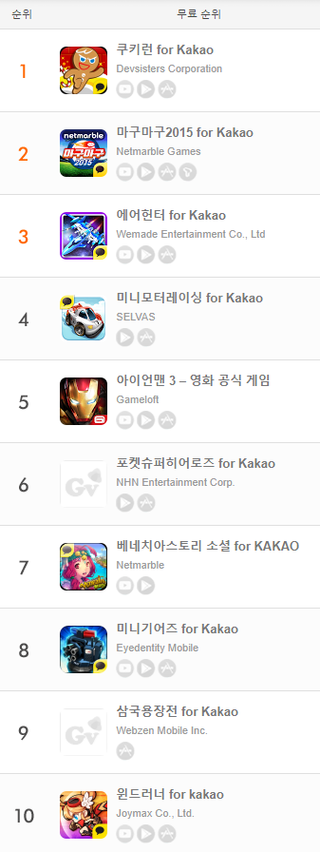
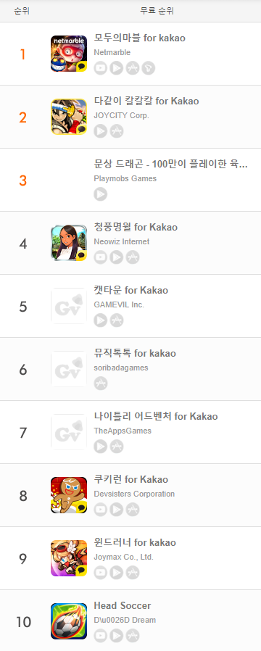
카카오게임의 본격화
상위권에 랭크한
카카오 게임

Slide 13

카카오게임의 본격화
for kakao 게임이 아니면
순위에 올라가지 못하는 현상 발생

Slide 14
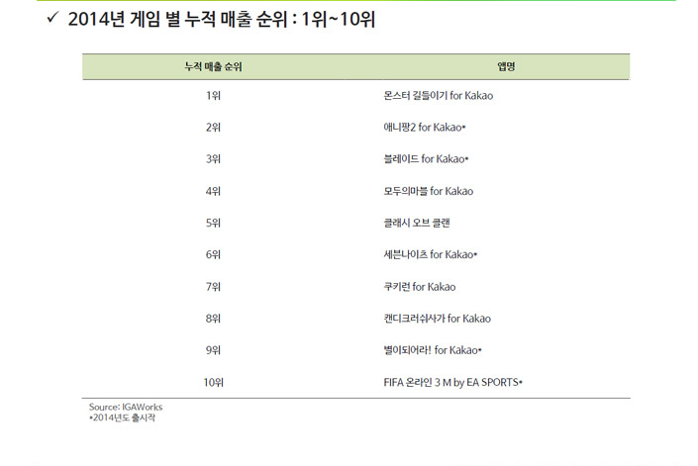
카카오게임의 본격화
클래시 오브 클랜, FIFA 온라인 제외하고
모두 for kakao !!
for kakao가 붙으면 상대적으로 재미가 없어도
상위에 랭크
개발사, 퍼블리셔들이 for kakao로 게임 출시

Slide 15
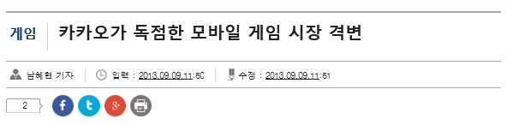
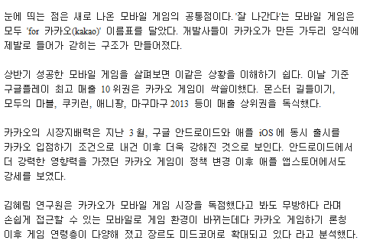
카카오게임의 본격화

Slide 16
카카오게임으로 본 양극화
카카오 게임의 모바일 시장 독점!
양극화 발생

Slide 17







카카오게임의 이면

Slide 18

카카오게임의 이면
for kakao 라는 타이틀 없이
게임을 출시하면 안되나요 ?

Slide 19
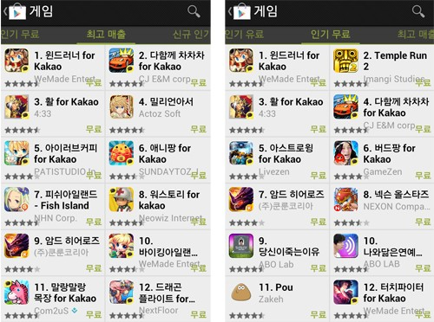
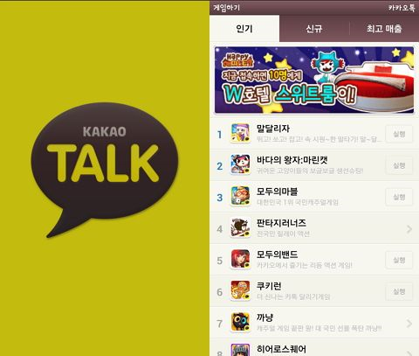

카카오게임의 이면
Notes:
for kakao 타이틀을 붙인 게임들의 차트 점령으로 인해 for kakao가 붙지 않으면 차트에 진입하기 매우 힘들다는 현실

Slide 20

카카오게임의 한계
for kakao를 붙였을 경우
살인적인 수수료 지불

Slide 21
카카오게임의 한계
게임이 차트에 진입하여 성공하여도
돈을 많이 벌지 못함

Slide 22
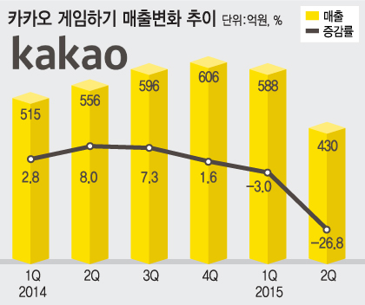
카카오게임의 한계
투자가 적어지고 자본 규모가 작아지며
‘모바일게임’ 시장 전체가 침체

Slide 23

탈카카오현상의 본격화
“믿고 거르는 카카오 게임”
탈카카오 현상

Slide 24


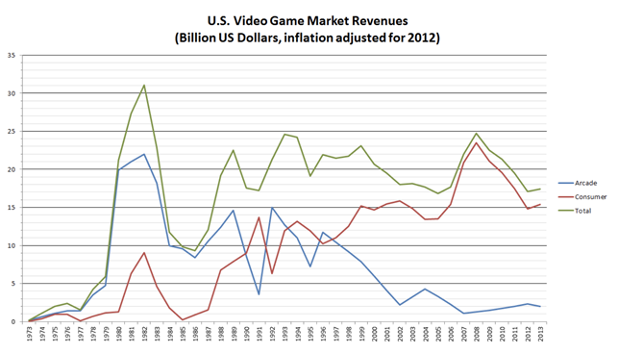
아타리쇼크

Slide 25

카카오게임의 본격화
아타리 쇼크 ?
유저들의 불만이 쌓이다가 한 번에 시장의 몰락을 불러온 현상
카카오 게임에 대한 여러 비판을 수용하고 고치지 않는다면 제2의 아타리 쇼크가 올 것
모바일 게임 회사들이 카카오 게임으로는 제대로 된 수익을 얻기도 힘든데, 카카오 게임밖에 기댈 게 없다는 생각을 하고 있다면 곧 아타리 쇼크가 찾아올 것
“카카오 게임하기의 몰락이 곧 모바일 게임의 몰락이 되는 일은 겪고 싶지 않다”

Slide 26

결론
소비자의 지갑을 뜯어내기 위해 만들어지는
양산형 가챠 게임들과
그로 인해 등을 돌리기 시작하는 게이머들
국내 게임 산업의
아타리쇼크 위기
아타리쇼크를 보며 결국 산업 성장에 중요한 것이 무엇인지
되돌아 볼 수 있는 계기가 되었으면 좋겠습니다.

Slide 27
감사합니다.
카카오님이 나갔습니다.
채팅방으로 초대하기

